Slide 1
JAVA 10. Thread & Network
| Daily Workshop |
| Background
Thread
Network
| Goal
성능 향상을 위한 Multi Thread를 위한 환경을 이해하고 활용
Network의 구조 이해와 활용
| Problem
SSAFY 도서 쇼핑몰은 일반 도서와 잡지를 온라인상에 판매하는 회사이다. 가지고 있는 도서와 잡지의 재고 관리 프로그램을 작성하려고 한다. 아래 요구사항에 맞추어 재고 관리 프로그램을 구현하여 보자.
작성해야 할 프로그램의 기능
  1. Book 정보를 저장할 클래스를 작성. (지난 워크샵 파일을 활용)
  생성자,Encapsulation, toString() 적용 ( isbn, title, price, quantity )
  2. Magazine 정보를 저장할 클래스를 작성 (지난 워크샵 파일을 활용)
  생성자, Encapsulation, toString() 적용( isbn, title, price, quantity, year, month )
  3. Book 과 Magazine 을 관리할 클래스의 IBookMgr 인터페이스를 작성한다.
  포함해야 할 기능의 내용은 다음페이지를 참조한다. (지난 워크샵 파일을 활용)
  4. IBookMgr을 상속받아 BookMgrImpl 을 구현한다. (지난 워크샵 파일을 활용)
  ArrayList를 이용하여 도서정보들을 관리하도록 구현한다.
  5. BookMgrImpl를 테스트 할 수 있는 BookTest 클래스 작성(지난 워크샵 파일을 활용)
  6. BookMgrImpl의 Nested class로 도서 정보를 서버로 전달할 BookClient 프로그램을 작성한다. ( Thread를 상속받아 구현한다.)
  7. BookMgrImpl에 send() 를 추가하여 서버로 도서 정보를 전송한다.
  Thread인 BookClient를 실행하여 서버로 도서정보를 전송하도록 한다.
  8. BookTest는 IBookMgr을 이용하여 send() 호출하여 도서정보를 서버로 보낸다.
  9. 도서 정보를 전달 받을 BookServer 프로그램을 작성한다.
  (BookClient로 부터 도서 정보를 전송 받아 콘솔 화면에 출력한다.)

Slide 2
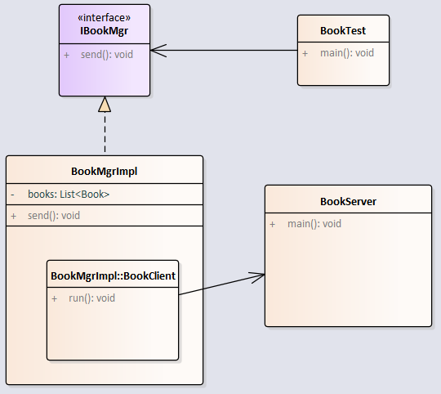
JAVA 10. Thread & Network
| Daily Workshop |
| Problem
class diagram 참고
  그 밖의 추가 기능, 상세 내용은 스스로 판단하여 설계한다.
제출방법
- 프로젝트명 : “wsjava10_지역_반_성명” 으로 작성
- 완성 후 프로젝트를 wsjava10_지역_반_성명.zip으로 압축하여 제출

